Slide 1














Institut Teknologi Sepuluh Nopember
Monitoring dan Evaluasi
Laporan Kemajuan
Penelitian Dana Kemdiktisaintek Tahun 2026
DRPM ITS
its_drpm
its.ac.id/drpm
Notes:
‹#›

Slide 2


TEKNIS PELAKSANAAN MONEV
1.
2.
3.
4.
5.
Monev Kemajuan Penelitian skema Dana Kemdiktisaintek 2026 dilaksanakan untuk kegiatan sebagai berikut:
  Penelitian (105 judul kegiatan)
Pelaksanaan Monev dilakukan pada:
Tanggal : 14 - 21 September 2026 (jadwal terlampir)
Media : Online Zoom Meeting
Tautan : its.id/MonevBIMA2026
Meeting ID : 989 9323 0889
Passcode : DRPM_ITS
Pelaksanaan penilaian dilakukan oleh Reviewer dengan presentasi dan tanya jawab yang dibatasi maksimal
15 menit per judul kegiatan. Daftar Hadir Reviewer : https://its.id/DaftarHadirReviewerBIMA
Ketua tim pelaksana wajib mengisi daftar hadir monev pada tautan https://its.id/its.id/DaftarHadirMonevKemajuan2026
Peserta menyiapkan dokumen presentasi PPT.
Penilaian Monev dilakukan melalui sistem myITS Research.
Template laporan dapat diunduh pada: https://its.id/kumpulanpanduan
Notes:
‹#›

Slide 3
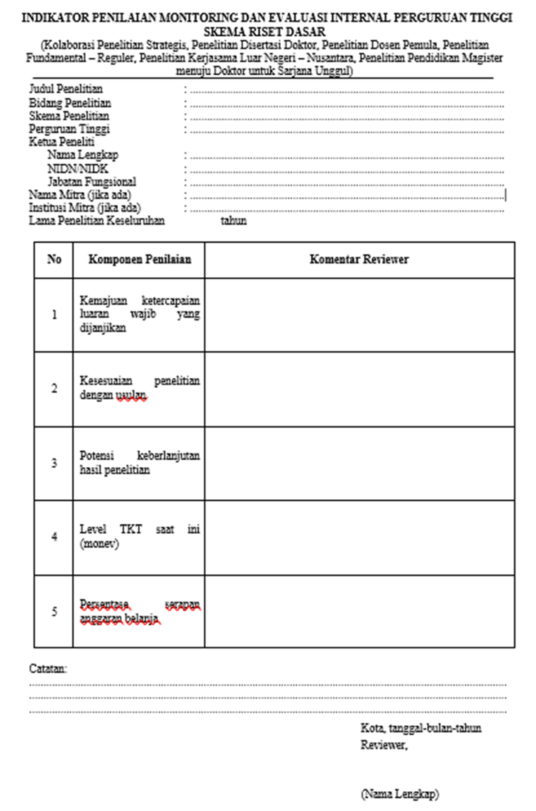
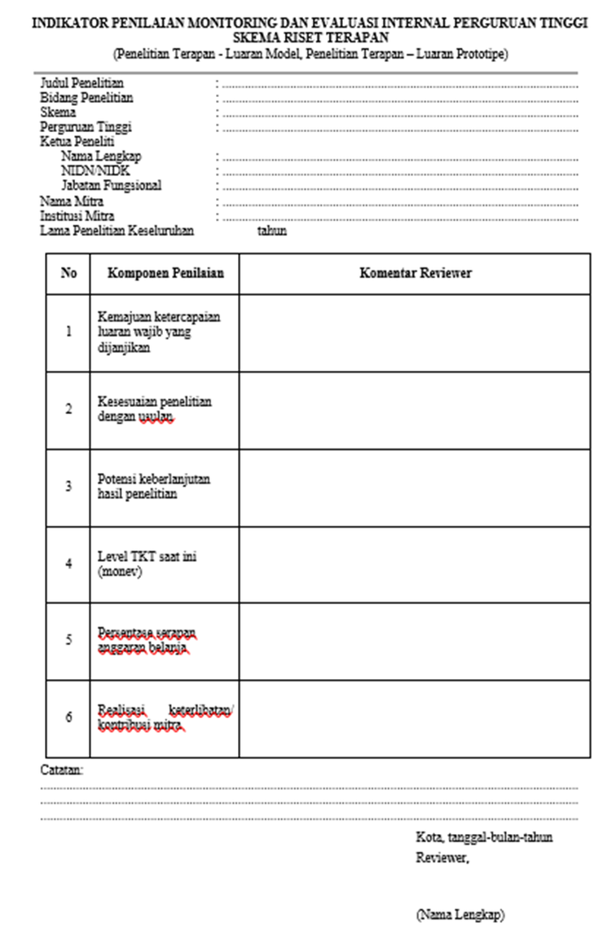

BORANG PENILAIAN MONEV KEMAJUAN INTERNAL PENELITIAN
DANA KEMDIKTISAINTEK 2025
Reviewer dimohon untuk mengisi komentar di setiap komponen penilaian , karena komentar reviewer yang diunggah ke BIMA
Notes:
‹#›

Slide 4
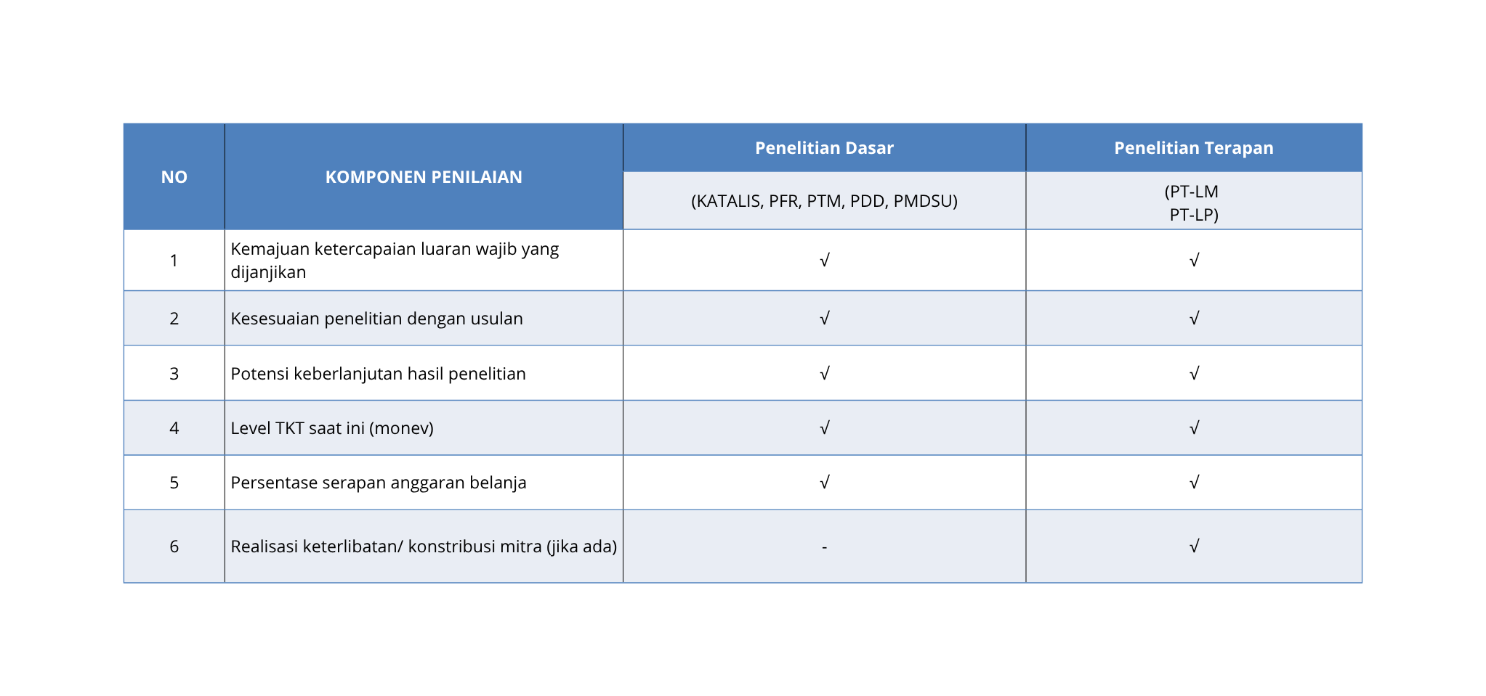
KRITERIA PENILAIAN
Tabel 1. KOMPONEN PENILAIAN MONEV INTERNAL PENELITIAN
Notes:
‹#›

Slide 5
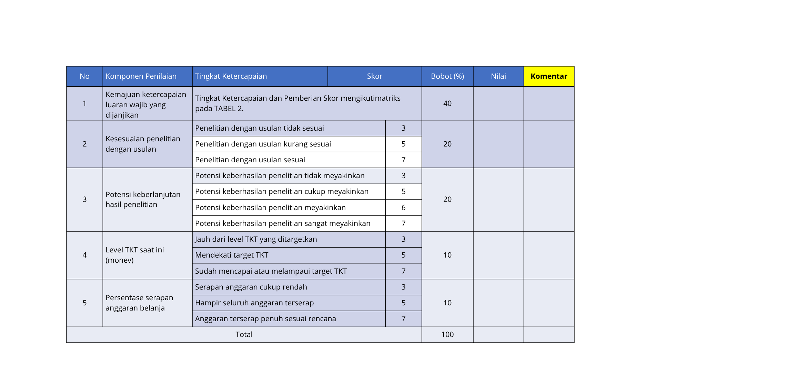
KRITERIA PENILAIAN PENELITIAN DASAR
Untuk skema :
1.PenelitianDisertasi Doktor
2.PenelitianFundamental Reguler
3.Penelitian TesisMagister
4.Penelitian Pendidikan
Magister Menuju Doktor Sarjana Unggul
Reviewer dimohon untuk mengisi komentar di setiap komponen penilaian , karena komentar reviewer yang diunggah ke BIMA
Notes:
‹#›

Slide 6
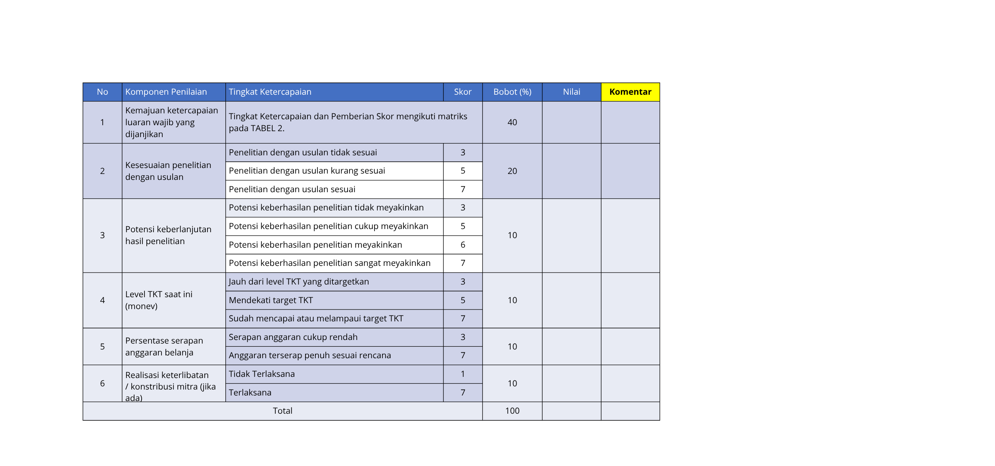
KRITERIA PENILAIAN PENELITIAN TERAPAN
Reviewer dimohon untuk mengisi komentar di setiap komponen penilaian , karena komentar reviewer yang diunggah ke BIMA
Notes:
‹#›

Slide 7
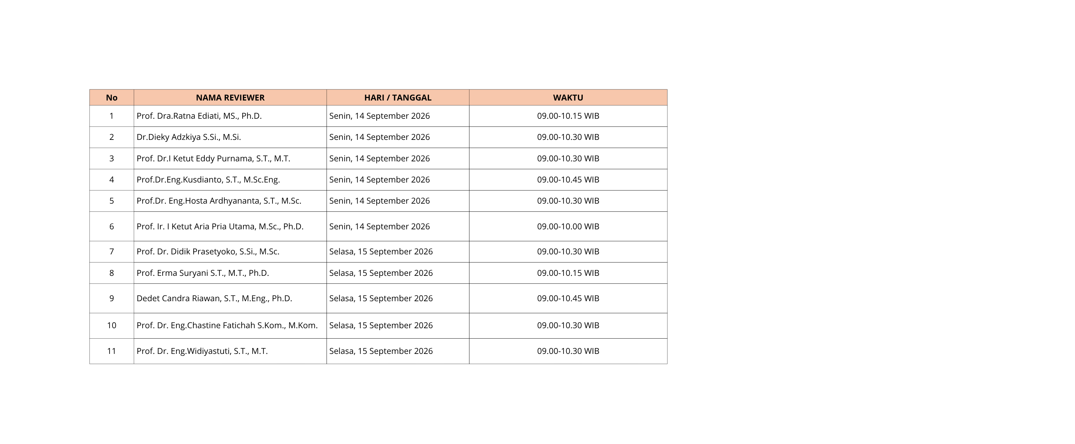
JADWAL REVIEWER MONITORING DAN EVALUASI LAPORAN KEMAJUAN PROGRAM PENELITIAN DANA KEMDIKTISAINTEK 2025
Notes:
‹#›

Slide 8
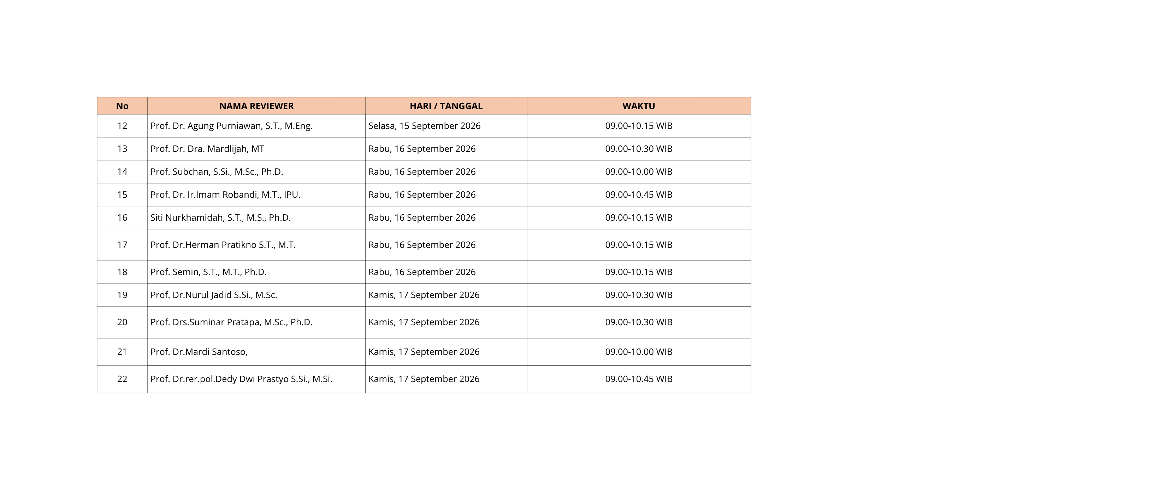
JADWAL REVIEWER MONITORING DAN EVALUASI LAPORAN KEMAJUAN PROGRAM PENELITIAN DANA KEMDIKTISAINTEK 2025
Notes:
‹#›

Slide 9
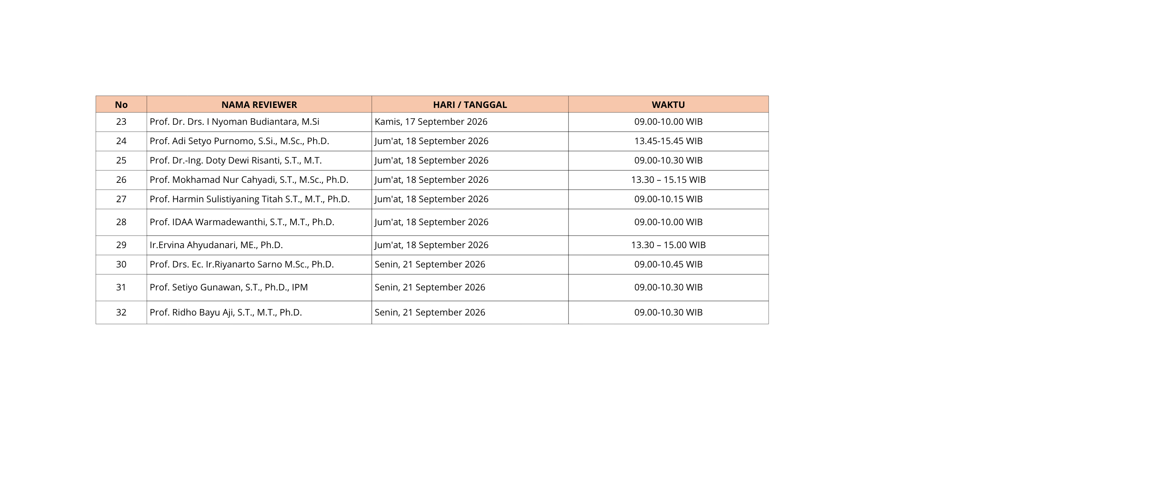
JADWAL REVIEWER MONITORING DAN EVALUASI LAPORAN KEMAJUAN PROGRAM PENELITIAN DANA KEMDIKTISAINTEK 2025
Notes:
‹#›

Slide 10
Institut Teknologi Sepuluh Nopember
Mekanisme Penilaian Melalui MyITS Research
DRPM ITS
its_drpm
its.ac.id/drpm
Notes:
‹#›

Slide 11
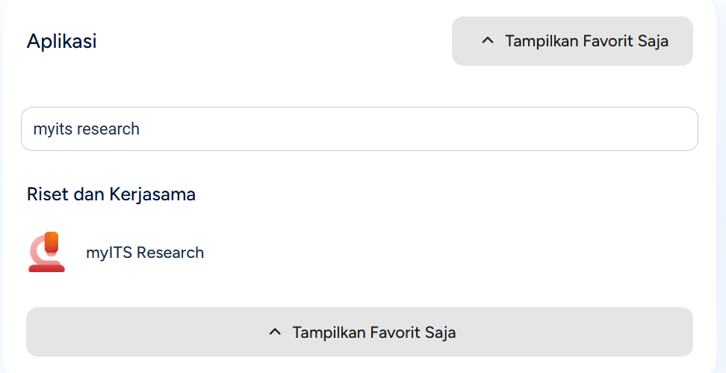
Buka laman https://portal.its.ac.id/ untuk mengakses myITS Research.
Ketikkan "myITS Research" pada kolom pencarian di halaman utama.
Notes:
‹#›

Slide 12
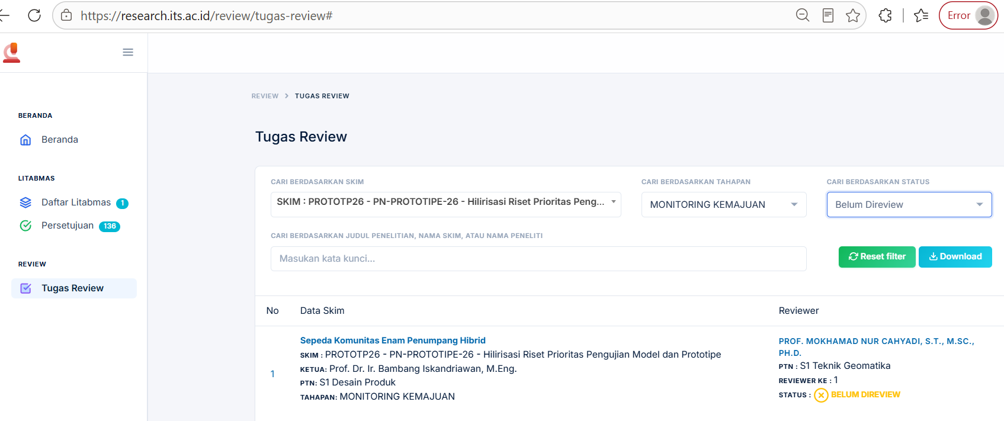
3. Selanjutnya pilih menu Tugas Review, filter berdasarkan:
Cari Berdasarkan Tahapan: Seleksi Proposal
Cari Berdasarkan Status: Belum Direview
Notes:
‹#›

Slide 13
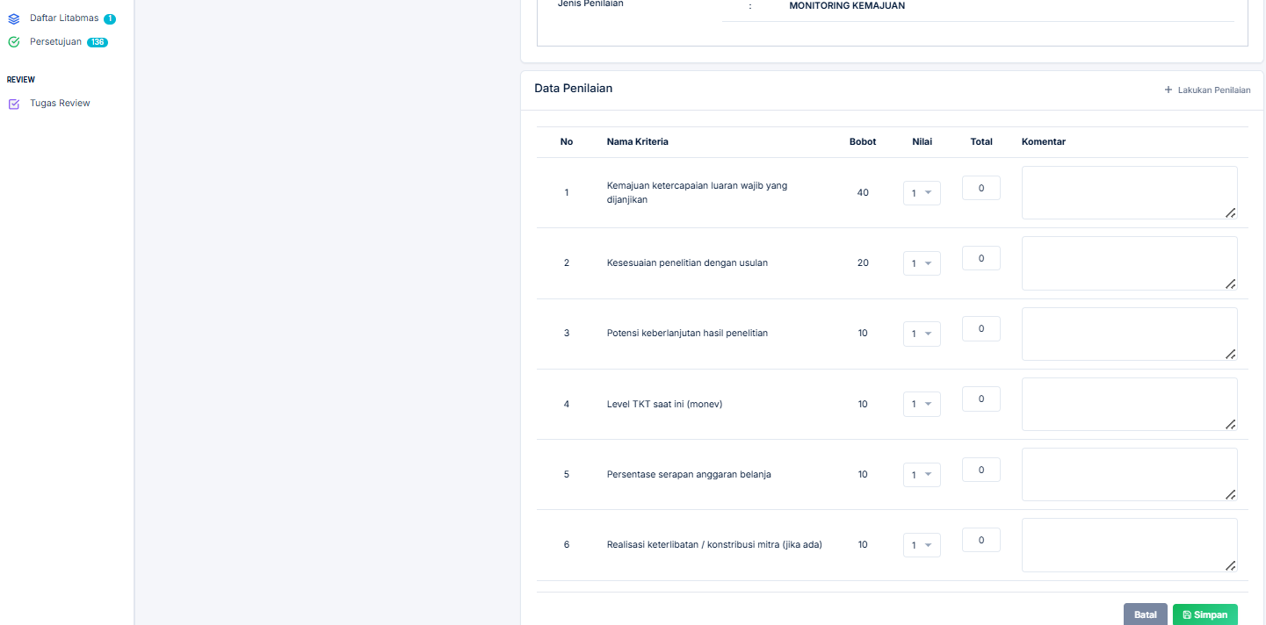
4. Berikan nilai berdasarkan ketentuan kriteria penilaian pada slide 5/6
5. Kolom komentar wajib diisikan
6. Klik simpan
Notes:
‹#›

